Slide 1

LĨNH VỰC PHÁT TRIỂN NGÔN NGỮ
CHỦ ĐỀ : BÁC HỒ KÍNH YÊU
ĐỀ TÀI : THƠ “ BÁC HỒ CỦA EM”
ĐỘ TUỔI : 3-4 TUỔI
GIÁO VIÊN : MAI THỊ NHƯ QUÍ+
NGUYỄN THỊ LỆ DUYÊN

Slide 2

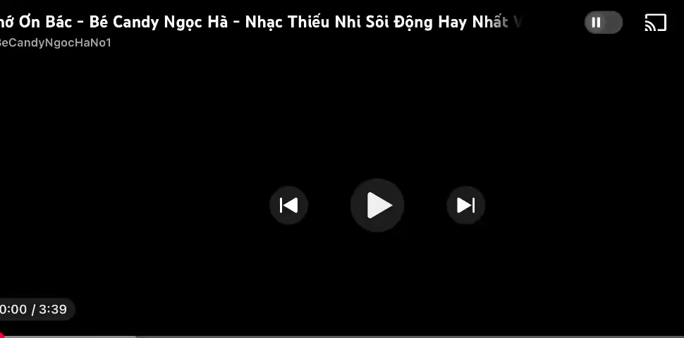
    Hoạt động 1: Ổn định
- Cô cùng trẻ hát bài hát “ Nhớ ơn Bác Hồ ”

Slide 3
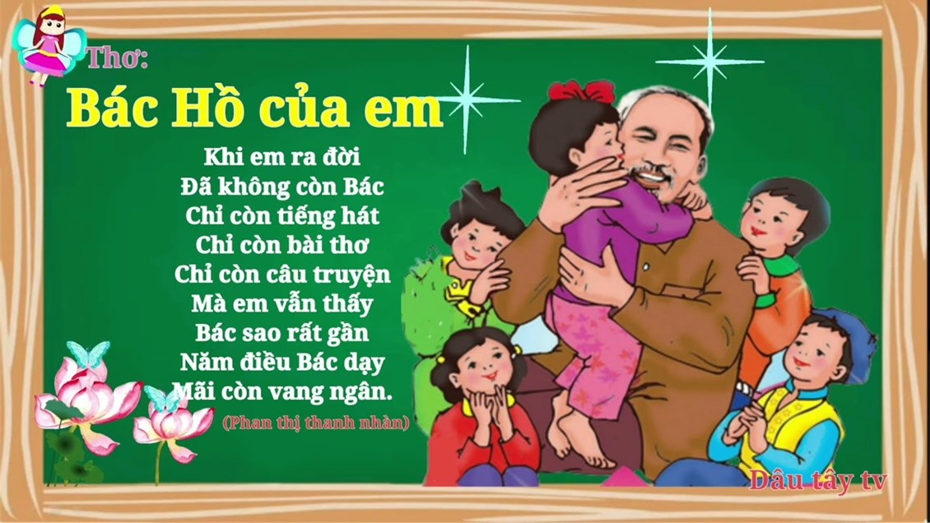
Hoạt động 2: Dạy trẻ đọc thơ “ Bác Hồ của em”
- Lần 1: Cô đọc diễn cảm kết hợp với cử chỉ điệu bộ

Slide 4


Slide 5

*Dạy trẻ đọc thơ:
- Cô đọc trước từng câu cho cả lớp đọc theo
- Cô cho cả lớp, tổ, nhóm, cá nhân đọc
- Cô chú ý sửa sai cho trẻ

Slide 6

BÉ THI TÀI

Slide 7










Slide 8


Cô vừa đọc bài thơ gì? Do ai sáng tác?

Slide 9
Bài thơ nói về ai?

Slide 10
Tình cảm của em bé được thể hiện qua những câu thơ nào?

Slide 11
Mặc dù Bác không còn nhưng em bé cảm thấy thế nào?

Slide 12

Hoạt động 3: Trò chơi “ Đội nào giỏi hơn

Slide 13

*KẾT THÚC:
Cô nhận xét tuyên dương lớp học
- Cô cùng trẻ đọc lại bài thơ “ Bác Hồ của em”

